Slide 1
빅데이터
20144649
고한설

Slide 2
zookeeper

Slide 3

R10
Apache Zookeeper
분산 코디네이션 서비스를 제공하는 오픈소스 프로젝트입니다.
주키퍼는 Leader Follwer 로 구성되는 Master-Slave 아키텍처를 기반으로 구성되어있습니다.
설계 목표는 간단하고, 복제되고, 순서가 있고, 빠르다 입니다.
“분산 처리 환경에서 사용 가능한 데이터 저장소“
분산 시스템의 문제 중 시스템간의 정보를 어떻게 공유하고,
클러스터에 있는 서버들의 상태를 체크 해야하며,
분산된 서버들 간에 동기화를 위한 Lock을 어떻게 처리 할 것인가.
이러한 문제를 해결하는 시스템이 코디네이션 서비스 시스템이며 대표적으로 Zookeeper입니다.

Slide 4
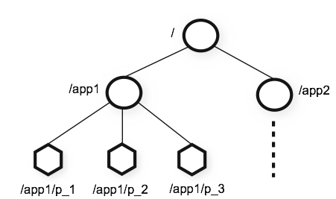
R10
Apache Zookeeper
Zookeeper의 데이터 모델은 계층적(디렉토리) 구조입니다.
Znode 라는 데이터 저장 객체를 제공합니다. (key – value)
Node 들은 기능에 따라 3가지 종류로 나뉩니다.
Persistent Node : 노드에 데이터를 저장하면 일부러 삭제하지않는 이상 영구적으로 저장
Ephemeral Node: 노드를 생성한 클라이언트의 세션이 연결되어있을 경우만 유효
Sequence Node: 노드를 생성할때 자동으로 sequence 번호가 붙는 노드

Slide 5
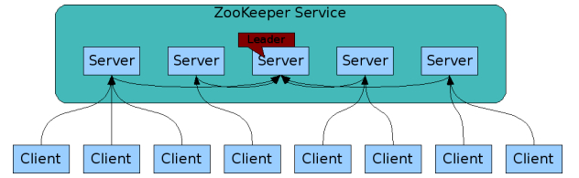
R10
Apache Zookeeper
Zookeeper 서비스의 데이터 복제되는과정
분산 환경에서는 서버들끼리 연결되어 서로 데이터가 복제됩니다.
리더를 선출합니다. 모든 업데이트는 리더를 통해 진행됩니다.
하나의 서버에만 서비스가 집중되지 않도록 서비스를 알맞게 분산하여 동시에 처리하게합니다.
하나의 서버에서 처리한 결과를 다른 서버들과도 동기화하여 데이터의 안정성을 보장합니다.
만일 운영서버가 문제가 발생해서 서비스 제공이 안될 경우, 다른 대기중인 서버를 운용서버로 바꿔서 서비스가 중지되지 않도록 합니다. (Fault tolerant system)
분산 환경을 구성하는 서버들의 환경설정을 통합 관리

Slide 6
Apache Zookeeper 활용 분야
R10
Kubernetes
Zookeeper 를 활용한 대표적인 오픈소스 플랫폼으로 Hadoop 과 더불어 가장 인기있는 플랫폼입니다.
쿠버네티스는 Linux 컨테이너 작업을 자동화하는 오픈소스 플랫폼 입니다.
Linux 컨테이너 작업이라 함은 대표적으로 Docker가 있습니다.
쿠버네티스는 Linux 컨테이너를 실행하는 호스트 그룹을 함께 클러스터링 할 수 있고
효율적으로 관리할 수 있습니다.
클러스터를 확장할 수 있는 좋은 확장성 덕분에 Apache Kafka 를 통한 실시간 데이터 스트리밍과 같이 신속한 확장을 요구하는 Cloud-native-application에 이상적인 플랫폼 입니다.

Slide 7
THANK YOU
학번 : 20144649
이름 : 고한설

